Slide 1
地磁気観測所ミーティング
2021年10月27日
国土交通労働組合 東京気象支部
内容
・研究員調整手当の交渉について
・柿岡での悩み

Slide 2
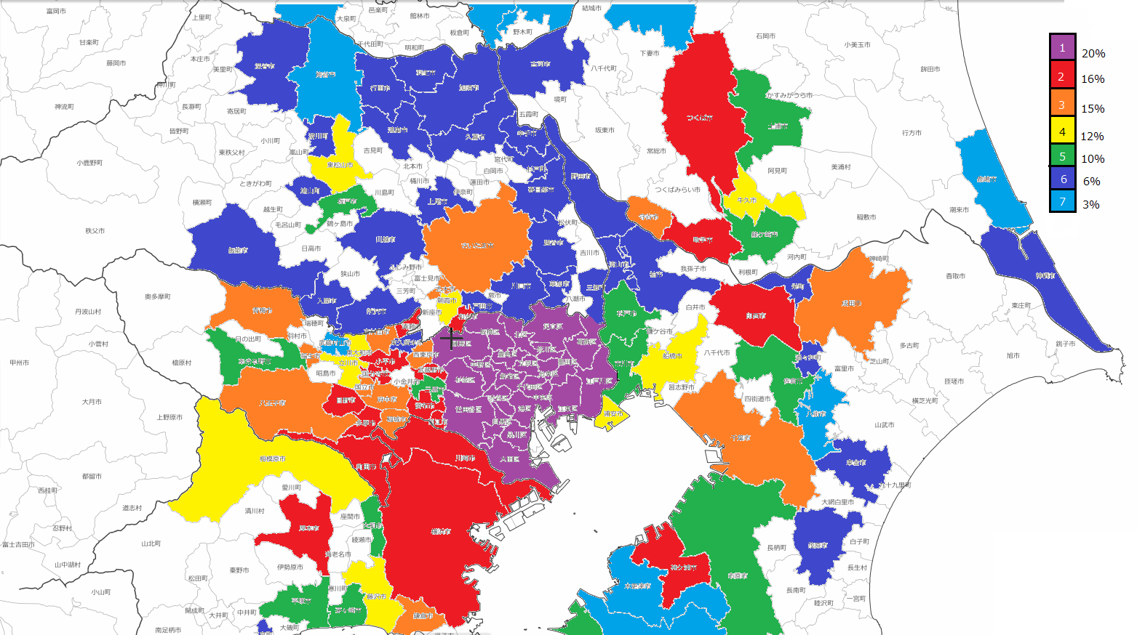
柿岡（石岡市）の地域手当の現状
0%...

Slide 3
柿岡の手当・俸給表異動に関する取り組み
2018.7.24 地磁気観測所長交渉（北川所長）
  （手当）所長「認識はしているが、今の枠組みでは難しい」
  （俸給表異動）所長「今の体系では難しい。異動の際も説明はしてきた。研究員調整手当で補えないか検討している」
2019.6.25 地磁気観測所交渉（小泉所長）
  （手当）所長「研究員調整手当の検討は5年に1回。前回H28はダメだった。次はR3（2021）に検討がある」
  （俸給表異動）「異動計画は総合的に勘案しているので全てに添える約束はできない」
2020.10.2 地磁気観測所長交渉（宮村所長）
  （手当）所長「地域手当は算定基準に合致していない我々ではどうにもならない。研究員調整手当はどうすれば支給されるか、検討したい」
  （俸給表異動）所長「モチベーションに関わるので、士気が下がらないように移動は検討したい」
2020.10.15 地磁気観測所総務課長から電話
  総務課長「俸給表異動の件はどうしてほしい？課長経験なくても研究職3級にしろと？」
  組合「せめて現給保障の枠組みは作れないか」
2021.2.8 長官交渉
  （3.16宿題回答）本庁人事課長「現給保障の話は、人事院まで言って相談してきたが、そのような制度がないので難しい」

Slide 4
【速報Just In】 （2021.10.26）
人事院関東事務局交渉にて
組合：級別定数とは微妙に関係ないが、柿岡で行政職から研究職に移る時に給与が下がる場合があり、このことが柿岡の職員のモチベーションや異動を受ける意欲に影響しているので改善願いたいことは改めて主張しておく。
人事院関東：研究職俸給表は、あくまで「研究職として採用になった時からの年数」を想定して計算している。そのような「改善」を行ったら、研究職だけで同じ年数頑張ってきた人は不公平を感じるのではないか？
組合：一見正論に思える言い方のように思えるが、いずれ柿岡のモチベーションに影響する深刻な問題であることは確かなので、今後も主張していくことになるだろう。
↑きっと、人事院関東事務局は「東京気象支部なら柿岡の件をしつこく言ってくるだろう」と作戦会議を練ったものと思われる。
皆さんの知恵が
必要です！

Slide 5
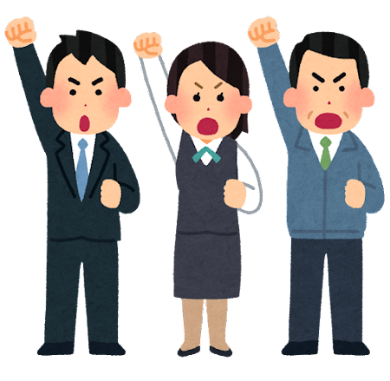
数の力があれば、この問題も違う展開になっていたかもしれない
●労働組合は「数の力」が必要。
●ホワイトな職場の
維持はタダではない
このことをどうかご理解賜りたく・・・

